Slide 1







CHÀO MỪNG CÁC EM ĐẾN VỚI BÀI HỌC HÔM NAY!

Slide 2






KHỞI ĐỘNG
Quan sát hình ảnh sau
Vậy nước ở bảng đã đi đâu ?
Nước ban đầu có trên bảng ở thể lỏng, sau đó để chuyển sang thể khí (hơi) và bay vào không khí, vì vậy bảng đã khô.

Slide 3




BÀI 2:
SỰ CHUYỂN THỂ CỦA NƯỚC VÀ VÒNG TUẦN HOÀN CỦA NƯỚC TRONG TỰ NHIÊN

Slide 4


NỘI DUNG BÀI HỌC
2. Vòng tuần hoàn của nước trong tự nhiên
1. Sự chuyển thể của nước

Slide 5



PHẦN 1
SỰ CHUYỂN THỂ CỦA NƯỚC

Slide 6

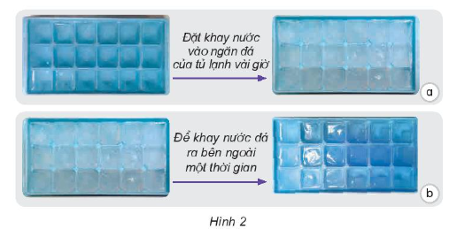
Thảo luận nhóm
Hoạt động 1.1: Quan sát và ghi chép hiện tượng đã xảy ra với nước trong khay ở hình 2

Slide 7




Hiện tượng xảy ra với nước ở trong khay:
Hình a
Hình b
Lỏng
Rắn
Rắn
Lỏng
Nước từ thể lỏng chuyển sang thể rắn.
Các viên đá từ thể rắn chuyển sang thể lỏng.

Slide 8
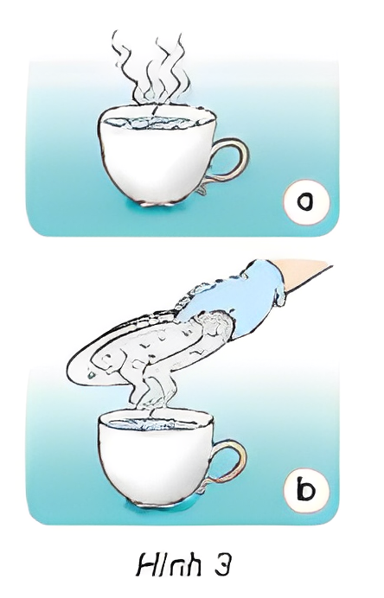

Hoạt động 1.2: Tiến hành thí nghiệm - SGK tr.10
Chuẩn bị: 1 cốc, 1 đĩa, nước nóng, găng tay vải
Tiến hành:
Đeo gang tay
Rót nước nóng vào cốc (hình 3a), quan sát và ghi chép hiện tượng xảy ra
Úp đĩa vào cốc nước nóng khoáng một phút rồi đi nhấc đĩa lên (hình 3b). Quan sát và ghi chép hiện tượng xảy ra ở một trong của đĩa

Slide 9

Quan sát thí nghiệm, thảo luận và trả lời
Cho biết nước có thể tồn tại ở thể nào?
Chỉ ra sự chuyển thể của nước đã xảy ra trong mỗi hình.

Slide 10





Nước có thể tồn tại ở ba thể là:
Rắn
Lỏng
Khí
Sự chuyển thể của nước xảy ra trong mỗi hình là:
Hình 3a: Nước từ thể lỏng chuyển sang thể khí (hơi).
Hình 3b: Nước từ thể khí chuyển sang thể lỏng.

Slide 11
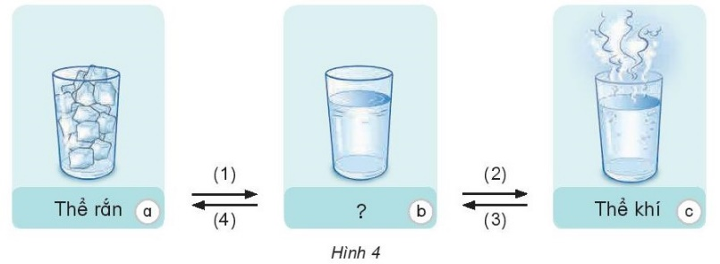
Hoạt động 1.3: Quan sát hình 4, thảo luận và trả lời câu hỏi vào bảng nhóm:
Từ còn thiếu ở hình 4b là gì?
Hiện tượng nào tương ứng với các số (1), (2), (3), (4) mô tả sự chuyển thể của nước?

Slide 12
Hoạt động 1.3: Quan sát hình 4, thảo luận và trả lời câu hỏi vào bảng nhóm:
nóng chảy
ngưng tụ
b) Thể lỏng
bay hơi
đông đặc

Slide 13



KẾT LUẬN
Sự chuyển từ thể này sang thể khác của nước được diễn tả bằng các hiện tượng tương ứng trong bảng sau:
Sự chuyển thể của nước | Hiện tượng
Thể rắn → thể lỏng | Nóng chảy
Thể lỏng → thể rắn | Đông đặc
Thể lỏng → thể khí | Bay hơi
Thể khí → thể lỏng | Ngưng tụ

Slide 14

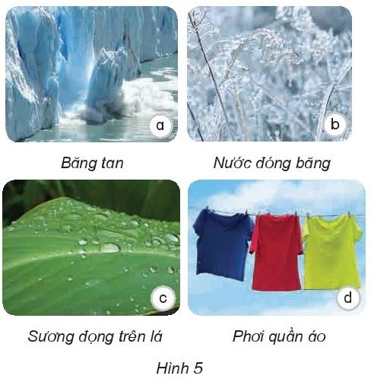

Câu hỏi củng cố: Quan sát hình 5 và cho biết sự chuyển thể của nước đã xảy ra trong mỗi hình.
Hình 5a: thể rắn sang thể lỏng
Hình 5b: thể lỏng sang thể rắn
Hình 5c: thể khí sang thể lỏng
Hình 5d: thể lỏng sang thể khí

Slide 15
PHẦN 2
VÒNG TUẦN HOÀN CỦA NƯỚC TRONG TỰ NHIÊN

Slide 16


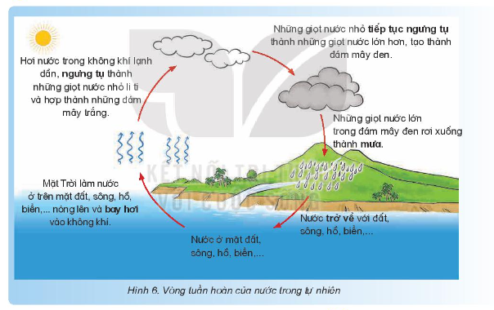
Hoạt động 2.1: Hãy cho biết:
Mây được hình thành như thế nào?
Nước mưa từ đâu ra?
Sự chuyển thể nào của nước diễn ra trong tự nhiên? Sự chuyển thể đó có lặp đi lặp lại không?
Vì sao "vòng tuần hoàn của nước trong tự nhiên" quan trọng đối với chúng ta?
Thảo luận nhóm

Slide 17



Mây được hình thành
Mây được hình thành do nhiệt từ Mặt trời làm nước ở trên bề mặt đất, sông, hồ, biển,... nóng lên và bay hơi vào trong không khí.
Hơi nước trong không khí lạnh dần ngưng tụ thành những giọt nước nhỏ li ti và hợp thành những đám mây trắng.
Những giọt nước tiếp tục ngưng tụ thành những giọt nước lớn hơn tạo thành những đám mây đen.

Slide 18

Nước mưa được tạo ra từ đám mây đen do các hạt nước lớn trong đám mây đen rơi xuống.
Có hai sự chuyển thể của nước diễn ra trong tự nhiên là:
Thể lỏng thành thể khí (hơi).
Thể khí thành thể lỏng.
"Vòng tuần hoàn của nước trong tự nhiên" quan trọng đối với chúng ta vì nước trên Trái Đất sẽ không bị mất đi; nước ở mặt đất, sông, hồ, biển,... sau một chu trình lại trở về và chúng ta lại có nước cho sinh hoạt, sản xuất...
Sự chuyển thể đó được lặp đi lặp lại.

Slide 19

Hoạt động 2.2: Thảo luận và trả lời câu hỏi:
B
C
Từ nào trong các từ: hơi nước, mây đen, mây trắng, giọt mưa phù hợp với các ô chữ A, B, C, D?
Từ nào trong các từ in đậm ở hình 6 phù hợp với các số (1), (2), (3), (4), (5) trên hình 7?
(3)
(2)
(4)
A
D
(1)
(5)
Nước ở mặt đất, sông, hồ, biển,…

Slide 20


Tiếp tục ngưng tụ
B
Mây trắng
C
Mây đen
(3)
Ngưng tụ
(2)
(4)
Mưa
A
Hơi nước
D
Giọt mưa
(1)
(5)
Bay hơi
Trở về
Nước ở mặt đất, sông, hồ, biển,…

Slide 21



Câu hỏi củng cố: Hãy nói về "vòng tuần hoàn của nước trong tự nhiên" sau khi hoàn thành sơ đồ (hình 7)
Nhiệt từ Mặt trời làm nước ở trên bề mặt đất, sông, hồ, biển,... nóng lên và bay hơi vào trong không khí.
Hơi nước trong không khí lạnh dần ngưng tụ thành những giọt nước nhỏ li ti và hợp thành những đám mây trắng.

Slide 22

Câu hỏi củng cố: Hãy nói về "vòng tuần hoàn của nước trong tự nhiên" sau khi hoàn thành sơ đồ (hình 7)
Những giọt nước tiếp tục ngưng tụ thành những giọt nước lớn hơn tạo thành những đám mây đen.
Trong đám mây đen chứa các giọt nước lớn dần rơi xuống thành mưa và trở về với đất, sông, hồ, biển...

Slide 23

Nước có thể tồn tại ở thể nào? Sử dụng các cụm từ: bay hơi, ngưng tụ, đông đặc và nóng chảy để mô tả các sự chuyển thể của nước.
Người ta thường sấy tóc sau khi gội đầu. Em hãy cho biết mục đích của việc làm này và giải thích.

Slide 24

Trả lời câu hỏi
Nước có thể tồn tại ở thể rắn, lỏng, khí.
Các sự chuyển thể của nước:
Từ thể rắn sau khi nóng chảy chuyển sang thể lỏng.
Từ thể lỏng sau khi đông đặc chuyển thành thể rắn.
Từ thể khí ngưng tụ thành thể lỏng, nước từ thể lỏng bay hơi thành thể khí.

Slide 25

Trả lời câu hỏi
Mục đích sấy tóc là để tóc khô vì dưới tác dụng từ nhiệt của máy sấy thì nước ở thể lỏng chuyển sang thể khí và bay hơi.

Slide 26


Em hãy xem video sau để hiểu hơn về vòng tuần hoàn của nước

Slide 27








Bắt đầu

Slide 28



Trò chơi gồm 4 câu hỏi trắc nghiệm
Ở mỗi câu hỏi, các em sẽ có thời gian 10 giây để đưa ra đáp án.
Để trả lời, em sẽ giơ thẻ màu tương ứng với
màu đáp án:
Cam
Xanh
dương
Xanh
lá
Đỏ
Các em có thời gian 1 phút để chuẩn bị các thẻ màu nhé!

Slide 29





Yeahhh,
Đúng rồi!
Mình thích màu này!
Câu 1: Nước có thể tồn tại ở dạng thể nào?
Huhu,
chưa chính xác rồi!
Bạn chọn lại nha.
Rắn
Lỏng
Khí
Cả 3 đáp án trên
Thầy cô nhấp chuột 1 lần để hiện câu hỏi. Nhấp thêm 1 lần để hiện các đáp án
Thầy cô nhấp vào chiếc chuông ở màu mà học sinh chọn để kiểm tra đáp án
Sau khi HS trả lời xong, thầy cô nhấp chuột hoặc phím -> để đến câu hỏi tiếp theo
Notes:
- Nhấn vào quả chuông của từng đáp án.

Slide 30

Yeahhh,
Đúng rồi!
Mình thích màu này!
Câu 2: Hiện tượng nước từ thể rắn chuyển sang thể lỏng được gọi là
Huhu,
chưa chính xác rồi!
Bạn chọn lại nha.
Nóng chảy
Đông đặc
Ngưng tụ
Bay hơi
Thầy cô nhấp chuột 1 lần để hiện câu hỏi. Nhấp thêm 1 lần để hiện các đáp án
Thầy cô nhấp vào chiếc chuông ở màu mà học sinh chọn để kiểm tra đáp án
Sau khi HS trả lời xong, thầy cô nhấp chuột hoặc phím -> để đến câu hỏi tiếp theo
Notes:
- Nhấn vào quả chuông của từng đáp án.

Slide 31

Yeahhh,
Đúng rồi!
Mình thích màu này!
Câu 3: Hiện tượng ngưng tụ mô tả sự chuyển thể của nước từ thể khí chuyển sang dạng thể nào?
Huhu,
chưa chính xác rồi!
Bạn chọn lại nha.
Rắn
Lỏng
A hoặc B
Không chuyển thể
Thầy cô nhấp chuột 1 lần để hiện câu hỏi. Nhấp thêm 1 lần để hiện các đáp án
Thầy cô nhấp vào chiếc chuông ở màu mà học sinh chọn để kiểm tra đáp án
Sau khi HS trả lời xong, thầy cô nhấp chuột hoặc phím -> để đến câu hỏi tiếp theo
Notes:
- Nhấn vào quả chuông của từng đáp án.

Slide 32
Yeahhh,
Đúng rồi!
Mình thích màu này!
Câu 4: Hiện tượng tự nhiên nào sau đây mô tả sự chuyển thể của nước từ thể lỏng sang thể khí?
Huhu,
chưa chính xác rồi!
Bạn chọn lại nha.
Sự hình thành của mây
Băng tan
Sương muối
Đường ướt do mưa trở nên khô ráo
Thầy cô nhấp chuột 1 lần để hiện câu hỏi. Nhấp thêm 1 lần để hiện các đáp án
Thầy cô nhấp vào chiếc chuông ở màu mà học sinh chọn để kiểm tra đáp án
Sau khi HS trả lời xong, thầy cô nhấp chuột hoặc phím -> để đến câu hỏi tiếp theo
Notes:
- Nhấn vào quả chuông của từng đáp án.

Slide 33


Cảm ơn các bạn
đã chọn vòng cổ
cho tớ!

Slide 34

HƯỚNG DẪN VỀ NHÀ
Hoàn thành câu hỏi trong mục "Em có thể"
1
Ôn tập kiến thức đã học
2
3
Đọc và chuẩn bị Bài 3: Sự ô nhiễm và bảo vệ nguồn nước. Một số cách làm sạch nước.

Slide 35

CẢM ƠN CÁC EM ĐÃ LẮNG NGHE BÀI GIẢNG!

